Slide 1
泛华集团人力资源制度简介
讲师：董红娜
时间：2016年5月17日

Slide 2
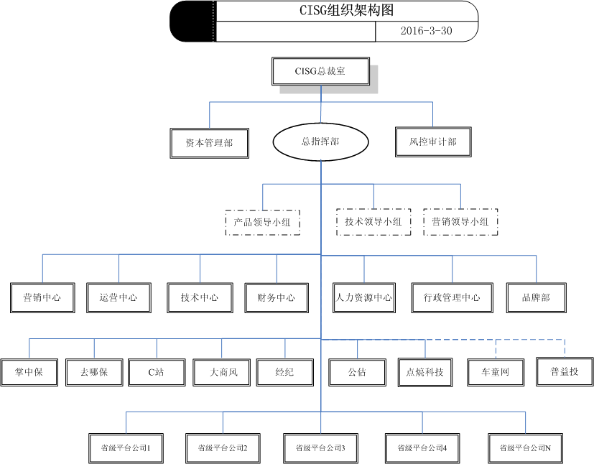
组织架构图
总裁室成员分工 总指挥部职责分工

Slide 3
人力资源管理体系
1-职位管理规定
2-干部管理规定
3-薪酬管理规定
4-福利管理规定
5-考勤休假管理规定
6-绩效管理规定
7-招聘与录用管理规定
8-内部推荐管理办法
9-劳动合同管理规定
10-培训管理规定
11-新员工入职及试用期管理办法
12-新员工培训管理办法
13-人事调动管理规定
14-离职管理规定
15-人事档案管理规定
经营战略
管控模式
薪酬策略
目标分解
组织架构
职责分解
薪酬体系
现金薪酬
福利
岗职体系
职责描述
职位评估
人才发展
绩效体系
绩效计划
绩效督导
绩效评估
绩效应用
岗位价值
职责要求
激励发展
绩效应用
（回报驱动）
（发展驱动）
（绩效驱动）
绩效链接
泛字【 2014】7号文：关于下发人力资源管理规定的通知

Slide 4
职位管理
1
职位管理关键定义
2
泛华职衔体系
3
泛华员工职业发展通道

Slide 5
职位管理关键定义（1）泛华职位体系表
职类（Function）
职位/岗位（Position）
职位和岗位在理论上既有联系又有差异，本规定仅作如下区分：
2）岗位，强调的是“流程位置”，是组织中具体工作(业务)流转的基本节点，是同类性质或密切关联任务的集合。泛华岗位名称=部门\职责\等级+职位名称，如：业务管理部总经理、高级软件工程师等。
3）每一职类中包含若干职位，每一职位根据需要可以对应若干岗位，每一岗位根据需要可以对应若干人员（部分岗位除外，如单位或部门负责人）。
1）职位，强调的是“组织位置”，是组织结构构成的最小单元，是根据工作性质与责任对岗位作层级的区分。泛华集团职位设置见附件《泛华职位体系表》。
不同职位在企业有不同的职能定位、工作职责及发展通道。基于工作性质，为区别不同职位的价值、重要程度及发展方向，泛华集团将职位划分为四大类：高管类E(Executive)、管理类M(Management)、专业类P(Professional)、辅助支持类S(Support)。

Slide 6
职位管理关键定义（2）
职等（Grade）
职等，是立足于工作的跨度，纵向反映不同职位在企业组织内部的相对价值，泛华集团职位采用Job-Link 技术从以下五个维度（知识、解决问题、沟通、影响、责任）评估各职位的相对价值，共包括18 个职等（见附件《泛华职位体系表》）。

Slide 7
关键岗位人员分类
职位 类别 概述 干部 类别 | 高管类 (Executive) | 管理类 (Management) |  | 专业类 (Professional) | 辅助支持类 (Support)
 | 集团\二级单元总裁室成员 | 管理工作，监督\审核他人 |  | 专业性工作，对本岗位负责 | 协助或独立完成操作性任务
E | (1)集团总裁室成员；(2)符合要求的二级板块总裁室成员 | —— |  | —— | ——
A | 不能满足上述第二项条件的二级板块总裁室成员 | 高等级平台公司董事长/总经理 | 1)集团总部一级部门长；2)二级板块一级资深部门长；3)上述两部门资深班子 | 首席专家 | ——
B | —— | 1) 高等级平台公司副总、资深助总；2)中等级平台公司董事长/总经理 | 1)集团总部一级部门副总、助总；2)二级板块一级部门长、资深副总/助总、二级部门资深部门长 | 资深专家 | ——
C | —— | 1) 中等级平台公司副总、资深助总；2) 低等级平台公司总经理、主力副总；3)中高等级平台公司总监\副总监\资深经理、二级支公司总经理/资深副总 | 1) 集团/二级板块二级部总经理、副总、助总2) 集团/二级板块三级部门资深处经理 | 高级专家 | ——
D | —— | 1)低等级平台公司新晋班子；2)支公司副总\助总；3)平台公司部门班子 | 集团/二级板块三级部门处经理/副处经理 | 专家 | ——

Slide 8
归口管理
序号 | 归口部门 | 直管干部分类 | 归口管理描述
1 | 集团人力 资源部 | (1)集团总部全体干部；(2)二级板块总裁室成员、一级部门班子；(3)平台公司经营班子。 | (1)以EAB类干部为主； (2)指导下级人事部部门归口管理CD类干部。
2 | 二级板块 人事行政部 | (1)二级板块总部除上级直管外的全体干部；(2)旗下平台公司部门班子、特殊岗位(如出纳、核心人力资源岗、IT等)。 | (1)以BCD类干部为主； (2)协助上级人事部门、指导下级人事部门的干部归口管理工作。
3 | 平台公司 人事行政部 | 本单位除上级人事部门直管外的本级全体干部 | (1)以CD类干部为主； (2)协助上级人事部门的干部归口管理工作。

Slide 9
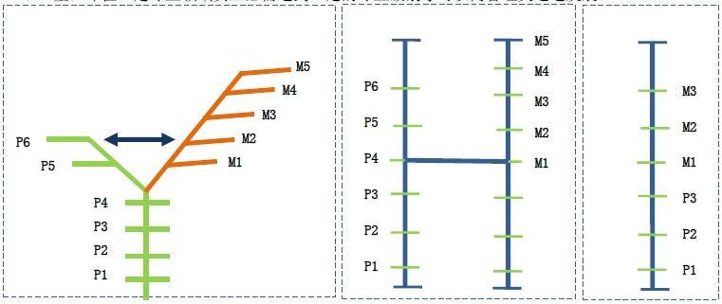
职业发展通道
员工跨通道职业发展路径
1、Y 型通道：即员工专业能力发展到一定阶段后，为员工提供管理类和非管理类双向发展通道，同时鼓励双向通道之间的交换。
2、H 型：即定向培养管理类和非管理类人才，员工能力发展到一定阶段，鼓励员工根据个人兴趣在管理类和非管理类之间进行职业生涯的选择。
3、I 型：即在一定专业领域员工必需达到一定的专业级别才可以向管理类通道发展。

Slide 10
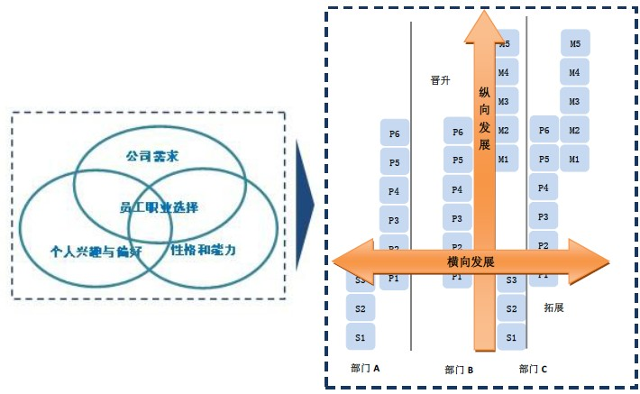
职业发展通道
泛华集团跨通道管理基本原则
1、深耕原则，集团鼓励员工在某一专业领域深入实践，并不断创新，深耕是跨通道成长成功的前提和保障。
2、公平原则，集团的政策和对具体事务的举措，均应以企业内部的公平为原则。
3、需要原则，员工在集团内部的跨通道发展应以集团利益和集团需要为原则。
4、尊重原则，尊重员工个人职业发展兴趣、符合员工性格与能力，同时人力资源管理部门将提供必要的职业生涯辅导及培训。

Slide 11
干部管理
1
干部任职资格评价标准
2
干部内部竞聘上岗
3
初任干部见习制

Slide 12
干部任职资格评价标准
泛华干部根据不同的职类主要从如下六大维度考察评估，职位越高对应的要求越高
维度 | 品德 | 业绩 | 知识 | 能力 | 经验 | 其他要项
要素 | 自身修为 | 既往绩效 | 学历与专业 | 战略决策 | 年龄 | 无违法犯罪
 | 泛华认同 | 成功案例 | 再教育与培训 | 组织执行 | 司龄 | 无行业任职限制
 | —— | —— | —— | 学习创新 | 相关工作经验背景 | 无内部违章违纪
 | —— | —— | —— | 个人魅力 | —— | 评优评先

Slide 13
干部选拔与任命主流程
提案
初步审查
拟任审核
干部考察
见习考察
发文宣布
组织谈话
拟任审批
见习结果处理

Slide 14
干部内部竞聘上岗
1-内部竞聘方案
2-信息公布
3-竞聘报名
4-资格审查
5-评选
6-审批任命
3.1个人自荐
3.2群众推荐
3.3组织推荐
5.1内部评选（同考察流程）
5.2公开竞聘

Slide 15
干部公开竞聘
公开竞聘
组织评委组
竞聘方式
竞职演讲答辩
考试并民主评议
以上两者相结合
一定资格人员
拟竞聘的岗位所在的团队成员

Slide 16
初任干部见习制
基于泛华优秀基因传承，适应泛华创新型知识企业发展的需要，
支持快速培养一批年轻核心骨干力量的要求，泛华实行初任干部见习制
基于泛华优秀基因传承，适应泛华创新型知识企业发展的需要，
支持快速培养一批年轻核心骨干力量的要求，泛华实行初任干部见习
初任干部
(1) 由非干部职务晋升为干部职务的
(2)现任干部发生晋升、平级调动两类异动情况的
降职/级干部不实行见习制
见习期三个月，自调整任命生效之日起计
见习期内按照调整后岗位行使职责和绩效考核
见习期内执行原岗位薪酬福利待遇

Slide 17
薪酬福利管理
1
薪酬体系
2
福利清单
3
考勤休假管理

Slide 18
薪酬体系的基本原则 泛华职位体系表.
4、带宽：薪酬区间内上限值和下限值的差距
1、上限：同一区间内最高薪酬水平，即留才上限值
3、中位值：薪酬带宽中间值，即胜任员工薪酬水平
5、级别跃升度：衡量相邻薪酬区间的跨越度
2、下限：同一区间最低薪酬水平，即求才最低水平
泛华职等
泛华集团新的薪酬体系包括5个核心概念，即上限、下限、中位值、带宽和级别跃升度（见上）
泛华集团及各二级板块采用不同的薪资架构表
基于职等的薪资架构体系有利于泛华集团规范操作，链接市场（通过职等与市场薪酬数据进行有效的对接）
新的薪资架构体系有利于凸显泛华薪酬体系的三大策略：
公平性：以岗定级，以级定薪
竞争性：标杆市场，能力导向
激励性：鼓励绩效，提升效率

Slide 19
薪酬结构
基于泛华优秀基因传承，适应泛华创新型知识企业发展的需要，
支持快速培养一批年轻核心骨干力量的要求，泛华实行初任干部见习
结合集团自身特点和优势，采用固定现金薪酬、变动绩效薪酬、期权/股权激励短中长期有机结合的全面薪酬结构。全面薪酬指员工收入的总和，包括现金薪酬、长期激励计划、法定福利和补充福利、专项奖励等其他现金收入，构成如下：
全面薪酬
现金薪酬
利润实现奖励
长期激励计划
福利
其他现金收入
固定工资
绩效奖金

Slide 20
现金薪酬
现金薪酬包括固定工资和绩效工资，固定工资指每月固定发放的部分，主要用于保持合理的生活品质，一般包括：基本工资、岗位工资、司龄工资、各种补贴。
绩效工资，是鼓励个人为团队和企业作出贡献的浮动部分，主要用于激励业绩产出、能力提升等，其在现金薪酬中的比例按照绩效管理或年度薪酬办法相关规定执行。
每月13日发薪
各类补贴
司龄工资
基本工资
月固定
岗位工资
固定工资 90%
♂
绩效工资 10%
♀

Slide 21
福利分类
法定福利
我们为您提供！
特色补充福利
社会保险
住房公积金
带薪休假
六大类
17项

Slide 22
法定福利
法定节假日
年休假、婚假、丧假、产假等
社会保险
住房公积金
带薪假期
养老保险、医疗保险、失业保险、工伤保险、生育保险

Slide 23
特色补充福利
健康体检
补充保险
内训、外训
轮岗、兼职讲师
员工培训成长计划
集团产品与服务优先享受计划
员工健康保障计划
员工援助计划
优秀人员奖励计划
员工关爱计划
援助基金
咨询服务
教育援助
各种补贴
节日津贴
年度旅游
文娱活动
特别关怀
跨单位交流
服务年资奖励

Slide 24
考勤休假
标准工作时间
考勤方式
考勤纪律
休假管理

Slide 25




标准工作时间
集团实行一周五天工作制，周六、日及法定节假日休息
每日标准上班时间为：
9:00
18:00
午休
12:00
14:00
集团总部北京分部
上午 09：00—12：00 下午13：30—18：00

Slide 26
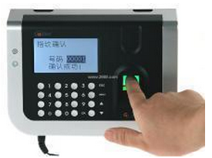
考勤方式
弹性工作制
集团总裁室成员
免打卡
因岗位工作特殊或阶段性工作需要，由本人提出免打卡申请(经本部门、本级人事部门审核、总经室/总裁室审批同意的人员
该部分人员出现下列情况之一应恢复考勤：(1)免考勤原因和情况消失；(2) 批准的免考勤时间届满而又未重新获得批准的
销售集团总裁室成员及其事业部总裁
经纪集团总裁
公估集团董事长/总裁
指纹考勤
因特殊情况不能采用常规考勤的员工，向人力资源部门提交，经批准后可以临时采用手工登记考勤，具备常规考勤条件时应第一时间恢复标准考勤方式

Slide 27

考勤方式
优先：
本人电脑当天开关机时间截图；
其次：
部门长并一名知情同事联合签署的出勤证明
人力资源部门
忘打卡
2个工作日内
无法打卡
证明
认定是否出勤
指模异常
2次
当日内报告人力资源部门，作指纹重录或其它相应安排
人力资源部门应启动调查并作相应处理

Slide 28

考勤方式
以下情况禁止
各记大过一次外，托人打卡者以旷工论处
属实
托人代人打卡
证明人和被证明人各记大过一次外，被证明人以旷工论处
提供虚假证明
属实

Slide 29
迟到早退
分类
罚则
考核挂钩
晋升、调薪
评优
A类
5分以内
每5次
半天事假
书面警告
内部通告
重要影响因素
B类
5分（含）-30分（含）
每2次
半天事假
≥6次
无半年奖
≥10次
无年终奖
书面警告
内部通告
取消评优资格
A+B=5次
半天事假
≥18次
无半年奖
≥32次
无年终奖
书面警告
内部通告

Slide 30
旷工 最小单位以半天（4小时）计算
分类
罚则
旷工期间停发工资及相关福利，并按1:1进行处罚
旷工3天（含）以上者，当月工资按公司所在地最低工资标准发放
每次记小过并予以通报批评
考核期内发生旷工情况不享受半年、年度绩效奖金
下列情况记大过并予以通报批评：
年度旷工2次及以上者；
年度累计旷工1.5天及以上；
连续旷工1.5天及以上者。
连续或年度累计旷工2天及以上者，视为严重违反公司规章制度，公司按自动离职与之解除劳动合同，并保留追究其给公司造成损失的权利
旷工
未请假而缺勤
请假未获批而缺勤
缺勤又未按规定补假或补假未获批准
视同旷工
未作事先/事后说明并经有权人员批准，在规定上班时间后30分钟以上到岗/下班
上班过程中未请假而离岗1小时以上
以不正当手段骗取休假
未请假而不参加公司正式团体活动
休假期满后未请假而继续缺勤
因违法犯罪活动（如打架斗殴）导致缺勤
其他不诚信或恶意缺勤

Slide 31
加班
1、何为加班？
员工在标准工作时间内正常完成工作任务后，因工作需要又进行的超时工作
2、流程如何？
严格事前审批，未经审批的不予认定
3、如何记录？
加班须进行考勤登记
4、如何测算？
突发，一个工作日内补办
加班后由直接领导确认加班时间
补休为原则，当期加班的应在下一个季度之前完成补休
不鼓励加班
个人原因未能完成正常工作而进行的超时工作，不算加班

Slide 32
休假管理
制定依据
假期种类
单位驻地不在广东省/广州市的，按照国家和本单位所在省市法律法规执行，法律法规无明确规定的参照本规定执行
● 国家法律法规
●广东省、广州市的相关法律法规
● 公司实际情况
●法定节假日
● 年休假
● 婚假、产假等带薪假（假天数含法定休息日和节假日）
● 事假、病假

Slide 33
休假管理——事假 按小时计
概念相关
按小时计
假期待遇
停发标准工资（基本工资+岗位工资）和各种现金性补/津贴
奖金相关
半年奖
年终奖
调薪调岗等相关
事前请假
未经批准擅自休假的为旷工
≥6天，按天折算
≥15天，无
≥6天，按天折算
≥15天，无
是绩效考核、调岗、调薪乃至解除劳动合同的重要参考依据之一

Slide 34
休假管理——病假 按小时计
概念相关
按小时计
假期待遇
每月1天带薪病假
奖金相关
半年奖
年终奖
罚则
事前请假
无相关证明的，按事假处理
半年累计病假超过3个月（按自然月计，下同），无
年度累计病假超过半年，无
员工提供虚假病情信息或假资料或故意夸大病情的，属于严重违反公司规章制度行为，休假期间视为无故旷工
须提供证明
＞1天，2天病假折合1天事假，停发标准工资（基本工资+岗位工资）和各种现金性补/津贴
无正当理由或虚构捏造谎报病假者，经查属实，公司依规定记大过一次并予以通报批评，情节严重者予以解除劳动合同

Slide 35
休假管理——年休假
年休假计算方式：以自然年为时间节点核算
类别 | 参加工作年限 | 年休假核定天数 | 备注
1 | 累计工作已满1年不满10年 | 5+X
2 | 累计工作已满10年不满20年 | 10+X
3 | 累计工作已满20年 | 15+X
X为公司福利性年休假，依据司龄核定，每满1年增加1天，最长5天。
新入职员工当年度不享受年休假。集团在春节假期间统一安排年休假时，新入职员工优先冲减其累积加班。

Slide 36

休假管理——年休假
1、如何申请？
自己申请
2、如何使用？
集中安排
3、享受期限？
特殊情况，可以跨1个年度安排，当年年休假假期最迟可延续至次年二月底，不得跨年度累积
4、哪些情形不能享受？
分段安排
事假累计≥20天；
公司安排
折抵同等天数病假、事假
旷工≥1天；
因本人过失给公司造成经济或名誉损失而受到相应处分的
病假累计2月以上，具体以员工实际工作年限为据核算；
如何享受

Slide 37

考勤休假流程
1
2
员工申请（提供证明资料）
考勤管理员复核
已在OA系统上运行，凡上线的考勤类别一律走OA流程
具体流程参见相关制度
4
3
员工休假
相关领导审批

Slide 38
考勤休假纪律
休假审批
严格遵循相关审批流程并提供相关证明资料
考勤/休假作弊、提供虚假证明资料
经查明属实，按情节严重程度，分别给予：记（小/大）过、通报批评、冻薪、降薪、降职等处理措施，情节严重者直接解除劳动合同
从严原则
本部分规定若与前述具体规定不一致的，按照从严原则执行
协同作弊
协助作弊或为作弊提供条件的人员，与作弊者同论
违规审核
各级审核/审批人员不认真审核/审批致使违规情况发生的，按玩忽职守论。明知有舞弊行为或收受当时人好处而审核/审批通过者，按徇私舞弊论
未经批准擅自离开工作岗位的，按旷工论处

Slide 39
绩效管理
1
绩效管理循环
2
绩效考核周期与内容
3
绩效奖金核发

Slide 40
绩效管理四环节
所谓绩效管理是一种通过绩效计划、持续反馈、业绩评估、绩效回报四个不断循环的步骤来完成对被考核人持续的绩效评价，并将评价结果应用于企业日常经营管理活动中，以激励和帮助企业和员工进行持续的绩效改进并最终实现企业的战略和目标的管理活动。
设置并沟通企业各层级的KPI
共同努力的目标
确保每位员工关注企业的
发展目标 我们走向哪里？
明确的期望 针对个人和团队的贡献
实现职责和绩效的的计划
我的职责和责任是什么？
设定高管层人员绩效发展计划
绩效计划
1
绩效应用
4
2
绩效督导
绩效结果连接奖酬
承诺 基于有意义的工作和奖励
基础上 我能从中得到什么？
3
能力 通过反馈与学习而获得 我需要具备什么？
提供绩效/发展反馈&培训
绩效评估
业绩&发展规划
绩效监督（每半年回顾和反馈，年底评价）
连接薪酬激励、培训和晋升发展

Slide 41
绩效考评周期
组织绩效 | 半年考核 | 年度考核
公司组织绩效 | ★ | ★
部门组织绩效 | ★ | ★
个人绩效 |  | 半年考核 | 年度考核
集团 | 总裁室成员 | ★ | ★
 | 部门长/其他人员 | ★ | ★

Slide 42
绩效考核的内容
个人绩效 | 半年考核 |  | 年度考核
总裁室成员 | 考核内容 | 权重 | 考核内容 | 权重
 | 绩效合约 (KPI) | 100% | 绩效合约 (KPI) | 100%
部门长/ 其他人员 | 绩效合约 (KPI) | 100% | 绩效合约 (KPI) | 80%
 | —— | —— | 360度素质能力民主评议 | 20%

Slide 43
360民主评议
集团部门长
评议者 | 总裁室 | 其他部门长 | 二级板块总裁室 | 本部门员工
对应分数 | 50% | 30% |  | 20%
集团其他人员
评议者 | 直接上级 | 平级 | 下级
对应分数 | 50% | 50%

Slide 44
考核等级与系数
绩效等级 | D | C | B | A | S
绩效分数 | 【0, 60） | 【60, 80） | 【80, 90） | 【90, 95） | 【95, 100）
强制分布 比例 | 0-5% | 10%-15% | 70% | 10%-15% | 0-5%
绩效系数 | 0.6 | 0.9 | 1.0 | 1.1 | 1.2

Slide 45
绩效奖金核发规则
1、总裁室/总经室成员个人绩效工资分两种情况：
1）作集体组织考核的=个人绩效奖金基数×个人绩效系数；
2）作差异化考核的=个人绩效奖金基数×（个人绩效系数×对应权重+组织绩效系数×对应权重）。
2、部门长个人绩效工资=部门长个人绩效奖金基数×（部门长个人绩效系数×80%+集团组织绩效系数×20% ）。
3、员工个人绩效工资=员工个人绩效奖金基数×（员工个人绩效系数×70%+部门组织绩效系数×30% ）。

Slide 46
人力资源管理体系
1-职位管理规定
2-干部管理规定
3-薪酬管理规定
4-福利管理规定
5-考勤休假管理规定
6-绩效管理规定
7-招聘与录用管理规定
8-内部推荐管理办法
9-劳动合同管理规定
10-培训管理规定
11-新员工入职及试用期管理办法
12-新员工培训管理办法
13-人事调动管理规定
14-离职管理规定
15-人事档案管理规定
经营战略
管控模式
薪酬策略
目标分解
组织架构
职责分解
薪酬体系
现金薪酬
福利
岗职体系
职责描述
职位评估
人才发展
绩效体系
绩效计划
绩效督导
绩效评估
绩效应用
岗位价值
职责要求
激励发展
绩效应用
（回报驱动）
（发展驱动）
（绩效驱动）
绩效链接
泛字【 2014】7号文：关于下发人力资源管理规定的通知

Slide 47
内部推荐
1
内部推荐原则
2
内部推荐奖励

Slide 48
内部推荐原则
内部推荐原则
1、鼓励推荐原则
2、谨慎负责原则
3、全面考察原则
4、公平公正前提下的推荐优先原则
内部推荐，系指在职员工根据集团当期招聘需求，向集团推荐外部人员到集团任职的行为与过程。
内部推荐限制和禁止性规则
1、 所推荐的人员与本人有亲缘关系或其它密切关系时，推荐人应提前主动说明。
2、 推荐人可以客观地向被推荐人介绍集团的基本情况，但不得主观夸大捏造、不得向被推荐人做出任何承诺、不得泄露集团秘密。
3、 推荐人不得向被推荐人直接或间接索取任何近期或远期利益。

Slide 49
内部推荐奖励
“
“
内部推荐
奖励
“内部推荐积分制”
以最终积分为基本根据进行奖励，积分标准如下表：
序号 | 被推荐人类别 | 主要范围 | 积分标准 (分/人次)
1 | 高管 | 集团一级部门长、二级利润中心总裁室成员 | 15
2 | 高级管理、技术人员 | 集团一二级部门、二级利润中心部门班子、省级平台公司经营班子，资深及以上级别专家 | 10
3 | 中层及以上干部 中级及以上技术人员 | 集团一二级部门、二级利润中心、省级平台公司副经理及以上干部，高级专家及以上级别专业线人员 | 5
4 | 基层、初级岗位 | 除上述以外的各类人员 | 2
“奖励实施”
1、每季度，招聘部门对积分情况作汇总统计，并按下述方式作表彰奖励。
2、物质奖励，按每一积分200元标准进行内部推荐物质奖励。
3、精神奖励，积极主动为企业推荐人才的员工，同等条件下在年度评先活动时优先考虑。
2016年二季度招聘需求

Slide 50
培训
1
培训分类
2
外部培训
3
内部讲师管理
4
培训效果运用

Slide 51
培训分类
按课程功能划分
按培训对象划分
按组织培训的内部主体划分
按培训实施主体划分
● 企业文化及职业道德类
● 专业技能类
● 综合能力类
● 领航培训
● 导航培训
● 启航培训
● 新员工培训
● 企业级培训
● 部门级培训
● 内部培训
● 外部培训

Slide 52
外部培训
1、在送外参加培训前，一般情况下企业应与外训人员签订培训协议
1）培训成本<10000 元，训后服务企业的时间至少1 年；
2）10000 元≤培训成本<20000 元，训后服务企业的时间至少3 年；
3）20000 元≤培训成本<50000 元，训后服务企业的时间至少4 年；
4）50000 元<培训成本，训后服务企业的时间至少5 年
2、参训人员应按照培训计划参加培训，遵守培训期间规范与要求，如期完成培训任务并达至培训目标：
1）对学习作总结，必要的应向单位提交学习资料、证书等；
2）应企业要求开发课件在单位内部进行知识传授与分享；
外出培训规定
企业认同度
送外培训
培训内容与本人知识结构 和所从事的工作的关联度
在企业内部服务的稳定性及本人未来职业生涯发展
本人参加培训的意愿
其他可能影响培训效果运用的事项

Slide 53

内部讲师
现场授课期间，按照集团相关规定给予适当的授课津贴
深刻理解、认同泛华的企业文化和价值观，熟悉本单位相关业务与内部运作
聘任条件
讲师待遇
建立内部讲师荣誉体系并进行年度评优，对优秀讲师给予物质和精神奖励
在集团工作1 年以上或在本专业岗位工作两年以上，在所授课领域具有较高的理论知识与丰富的实践经验
讲师备课和授课可获得集团资源支持，包括时间、资材、费用等
乐于奉献与分享，具备较高的职业道德，思路清晰并具有较强的语言表达力和感染力
内部讲师，在同等条件下优先参加企业内外部培训、评先、晋升、加薪等
助理讲师
初级讲师
中级讲师
高级讲师

Slide 54
培训效果运用
参训人员-将培训中的知识技能运用到工作中
各级单位-给予受训者就培训成果进行实践的机会
培训效果运用
人力资源管理-根据受训者的培训情况、培训成果运用情况，作为员工转正、晋升等人事管理的重要参考指标
人力资源管理-讲师、培训管理人员在培训中的表现，将作为其本人调岗、晋升等人事管理的重要参考指标
培训的目的和意义在于运用，各级单位、各级人员都有责任和义务做好培训成果的应用工作

Slide 55
人力资源管理体系
1-职位管理规定
2-干部管理规定
3-薪酬管理规定
4-福利管理规定
5-考勤休假管理规定
6-绩效管理规定
7-招聘与录用管理规定
8-内部推荐管理办法
9-劳动合同管理规定
10-培训管理规定
11-新员工入职及试用期管理办法
12-新员工培训管理办法
13-人事调动管理规定
14-离职管理规定
15-人事档案管理规定
经营战略
管控模式
薪酬策略
目标分解
组织架构
职责分解
薪酬体系
现金薪酬
福利
岗职体系
职责描述
职位评估
人才发展
绩效体系
绩效计划
绩效督导
绩效评估
绩效应用
岗位价值
职责要求
激励发展
绩效应用
（回报驱动）
（发展驱动）
（绩效驱动）
绩效链接
泛字【 2014】7号文：关于下发人力资源管理规定的通知

Slide 56

人事管理
1
人事调动管理
2
离职管理
3
人事档案管理

Slide 57
人事调动
▶
集团深信合理的工作调动将有利于发挥员工的潜质，如有需要，集团将可能根据员工的能力和工作表现，将员工调至集团内任何部门/单位工作，亦可能视业务需要指派员工前往全国其它地方工作。
发展
促进
机会
▶
人事调动是一种组织行为，必须经过正式批准并履行相应调动手续。
提升

Slide 58
离职管理
离职手续：
▶
员工无论以何种理由离职均应按
公司规章制度办理离职手续。
离职方式：
▶
员工试用期内辞职须提前3日，转
正后在岗期间辞职的提前30日
▶
解除劳动合同
▶
终止劳动合同
▶
若员工无办理离职手续而擅自离职则视为旷工，扣发工资。连续或年度累计旷工2 天及以上者，视为严重违反公司规章制度，公司按自动离职与之解除劳动合同，并保留追究其给公司造成损失的权利。

Slide 59


档案管理
一级档案：进入本集团前所形成的合法有效的人事档案
二级档案：在本集团工作期间所形成的且在本集团保管的部分档案资料
公司承担费用
借阅登记
保管、调档等
关键人员 应届生
一级档案
二级档案
全体员工
调动转移
退休离职等转移
离职保存2年

Slide 60
人力资源管理体系
1-职位管理规定
2-干部管理规定
3-薪酬管理规定
4-福利管理规定
5-考勤休假管理规定
6-绩效管理规定
7-招聘与录用管理规定
8-内部推荐管理办法
9-劳动合同管理规定
10-培训管理规定
11-新员工入职及试用期管理办法
12-新员工培训管理办法
13-人事调动管理规定
14-离职管理规定
15-人事档案管理规定
经营战略
管控模式
薪酬策略
目标分解
组织架构
职责分解
薪酬体系
现金薪酬
福利
岗职体系
职责描述
职位评估
人才发展
绩效体系
绩效计划
绩效督导
绩效评估
绩效应用
岗位价值
职责要求
激励发展
绩效应用
（回报驱动）
（发展驱动）
（绩效驱动）
绩效链接
泛字【 2014】7号文：关于下发人力资源管理规定的通知

Slide 61
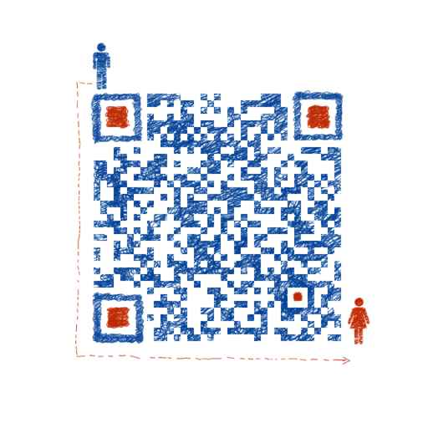


THE END
(020) 020-83886888-8323
donghn@cninsure.net
人力资源中心欢迎您的意见和建议!

